Slide 1
档案管理系统
主讲：周翰逊
QQ：26054036

Slide 2
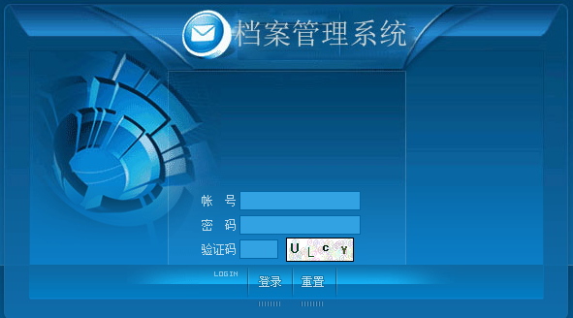
后台登录界面
主要有账号、密码、验证码以及登录和退出功能，点击登录后，进入如下界面：

Slide 3
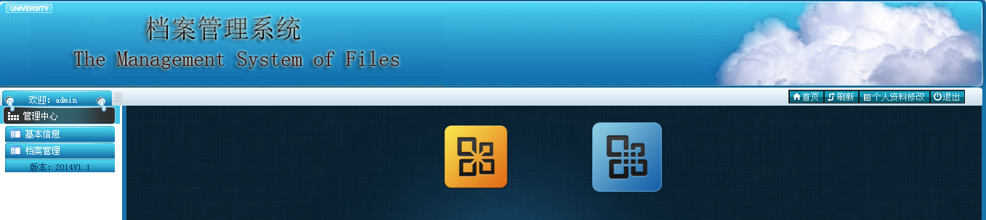
后台管理界面
如下图所示：

Slide 4
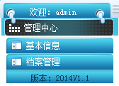
后台管理界面（左）
主要功能包括需要显示登录账号的名称，以及基本信息和档案管理两大块。

Slide 5
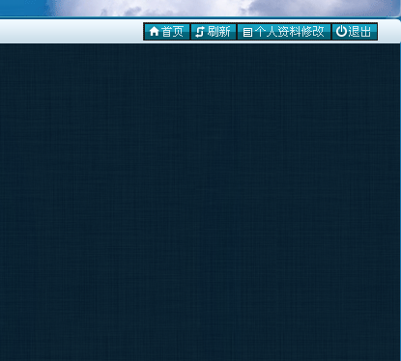
后台管理界面（右）
主要功能包括首页、刷新、个人资料、修改和退出等功能。

Slide 6
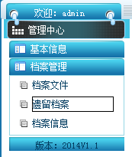
档案管理
主要包括档案文件、遗留档案和档案信息三个部分。

Slide 7
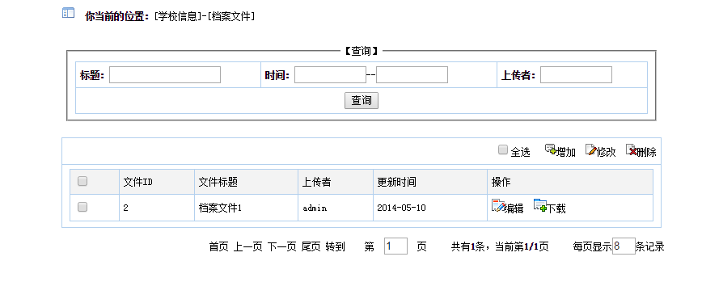
档案管理--档案文件
主要功能是对档案文件的增、删、改、查以及下载等。

Slide 8
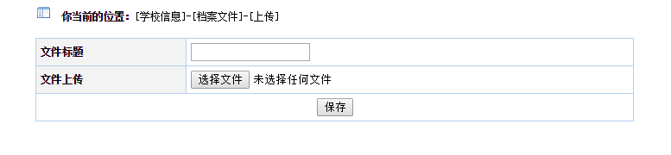
档案管理--档案文件--增加
点击增加后，界面如下所示：

Slide 9
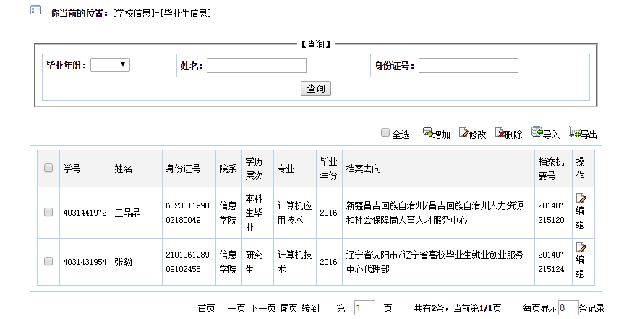
档案管理--档案信息
主要功能是对学生信息的增删改查以及导入导出

Slide 10
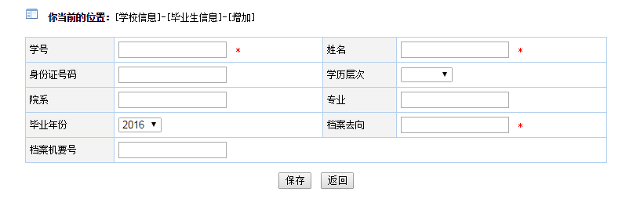
档案管理--档案信息--增加
点击增加后，界面如下所示：

Slide 11
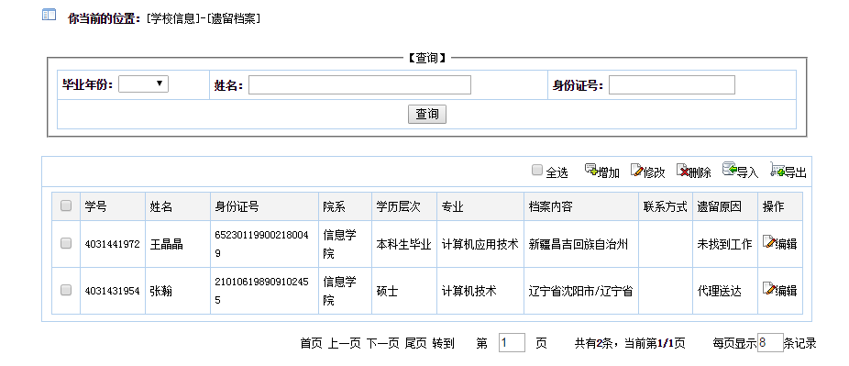
档案管理--遗留档案
主要功能也是对学生信息的增、删、改、查以及导入和导出。

Slide 12
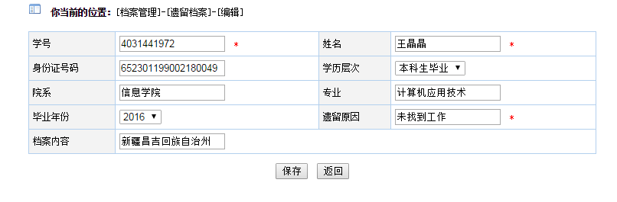
档案管理--遗留档案--编辑
点击编辑后，界面如下所示：

Slide 13
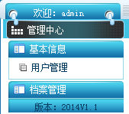
基本信息
界面如下所示，主要功能包括用户管理。

Slide 14
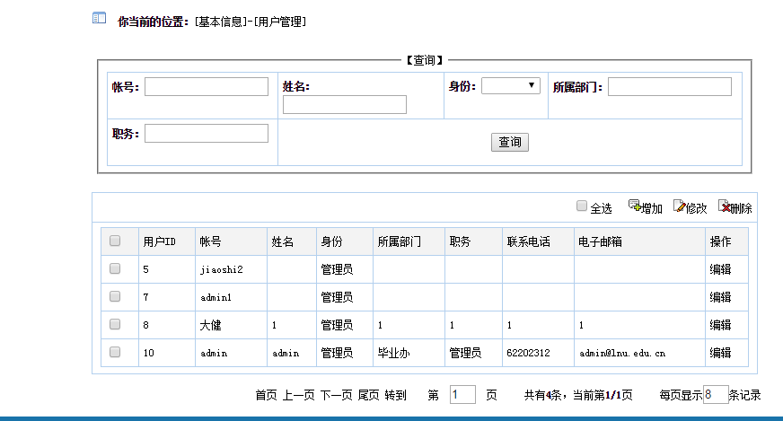
基本信息--用户管理

Slide 15
基本信息--用户管理
主要功能包括对用户的增、删、改、查以及编辑等。

Slide 16
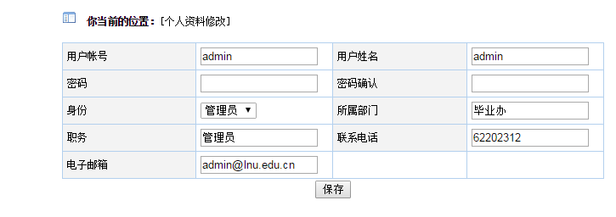
后台管理界面（右）-个人资料
点击个人资料后，显示如下界面：

Slide 17
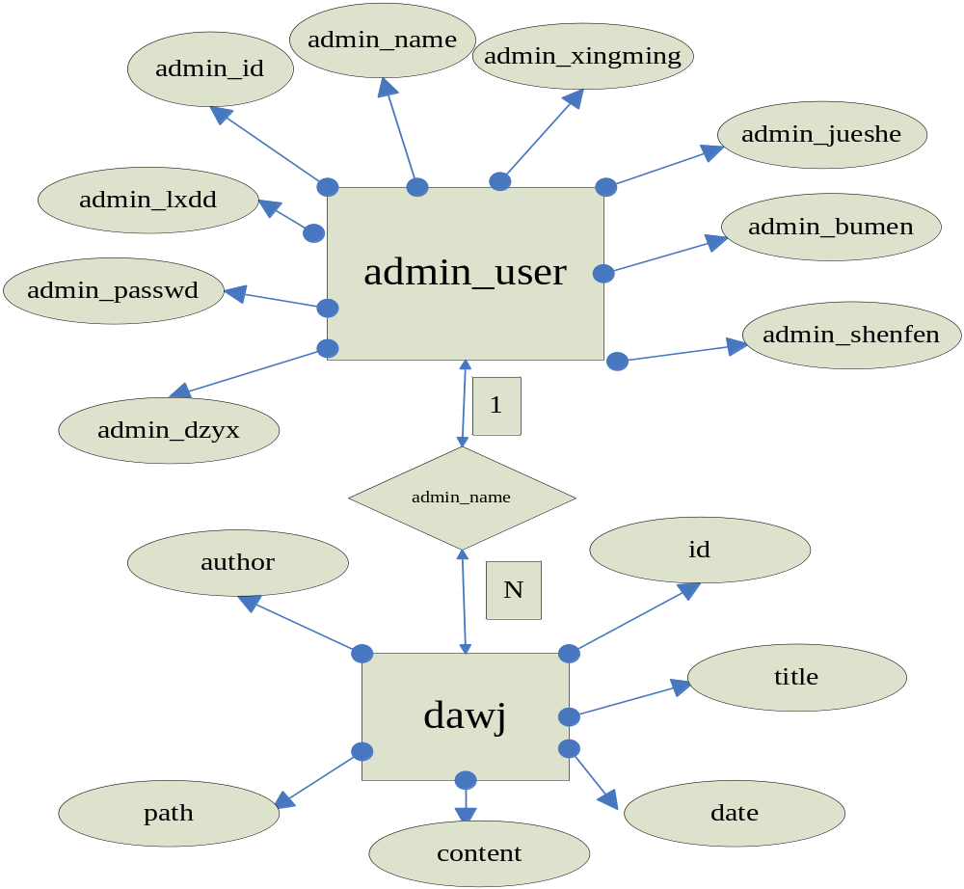
E-R图

Slide 18
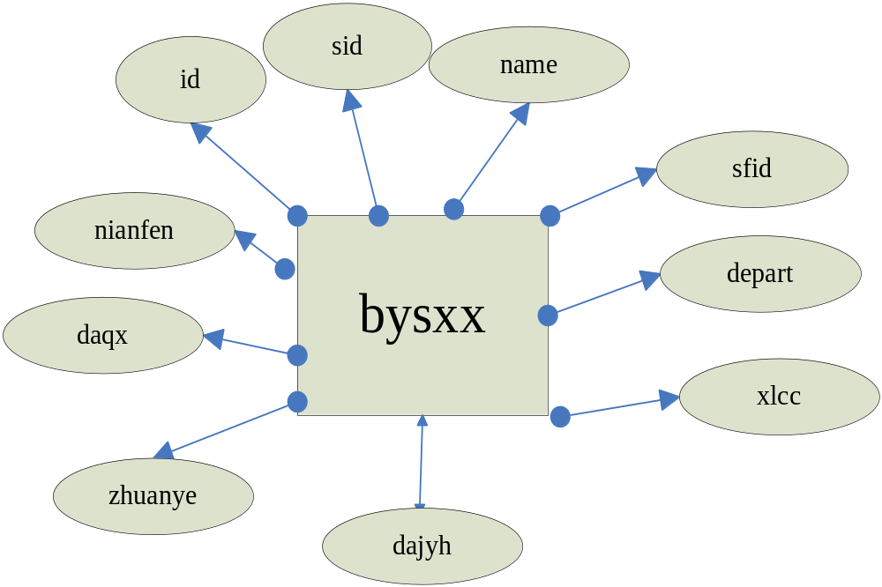
E-R图

Slide 19
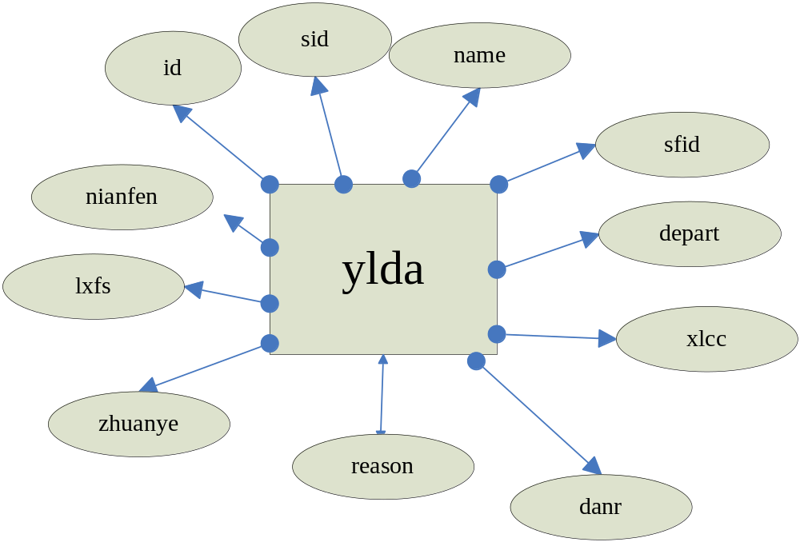
E-R图

Slide 20
关于课程
主要分为三个模块：
用户管理，档案文件，档案信息\遗留档案
三个实验报告
最后一节检查程序给分数

